Slide 1


SELETOERES JEDI
Domine a força do CSS
ALEXSANDRO ALMEIDA

Slide 2
DOMINE OS SELETORES CSS
O Guia Prático e Visual Para Estilizar Qualquer Site
Você já se perguntou como os sites modernos conseguem ter layouts tão bonitos, interativos e organizados? A resposta está no CSS — e, mais especificamente, nos seletores CSS, que são a base de toda estilização.Neste guia rápido e direto, você vai aprender os principais seletores CSS com explicações simples e exemplos práticos, prontos para usar. Nada de enrolação ou teoria difícil: aqui você verá como aplicar cada seletor em situações reais, de forma leve e eficiente, mesmo que esteja começando agora.

Slide 3
01
Seletor de Tag
O seletor de tag, também conhecido como seletor de tipo, é o mais simples e direto do CSS. Ele permite aplicar estilos a todos os elementos de uma mesma tag HTML.

Slide 4
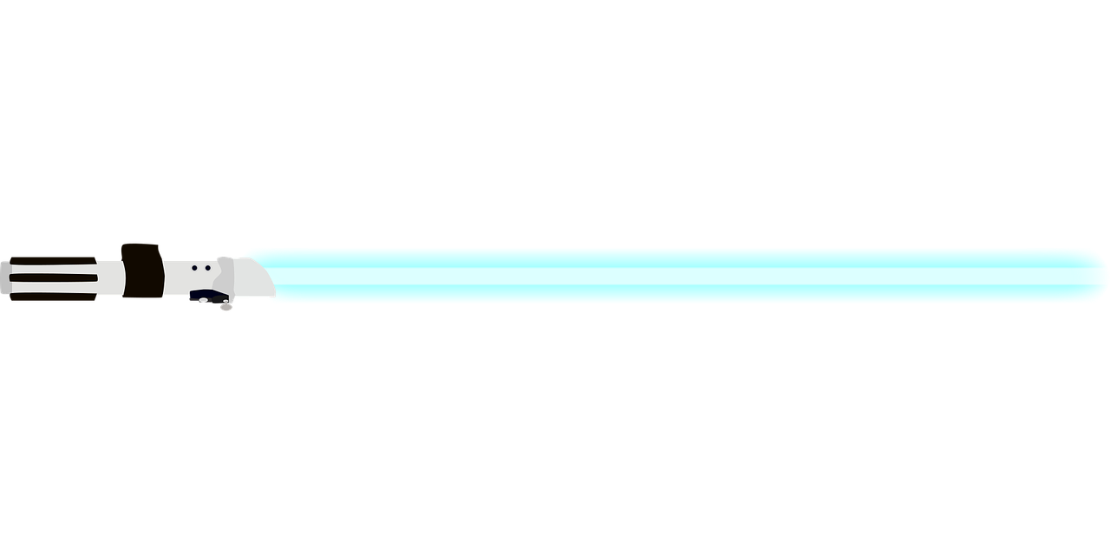
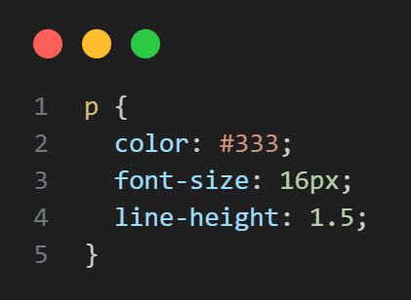
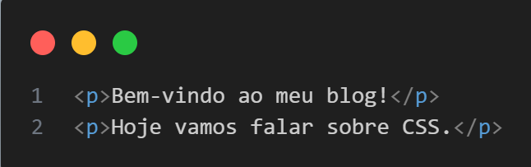
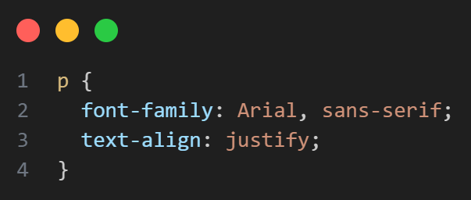
SELETOR DE TAG (OU TIPO)
Seleciona todos os elementos de uma determinada tag HTML
Exemplo real:
Imagine que você criou um blog e quer que todos os parágrafos tenham a mesma aparência. Em vez de aplicar estilo um por um, você usa o seletor de tag.
HTML:
CSS:

Slide 5
02
Seletor de ID
O seletor de ID é usado quando você precisa aplicar um estilo exclusivo a um único elemento da página. Cada id deve ser único, ou seja, só pode ser usado uma vez por página — isso garante que o estilo não se repita acidentalmente em outros lugares.

Slide 6
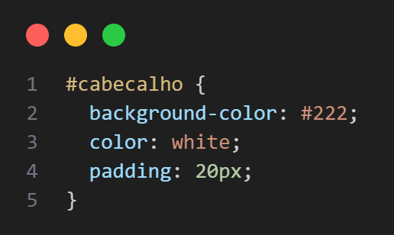
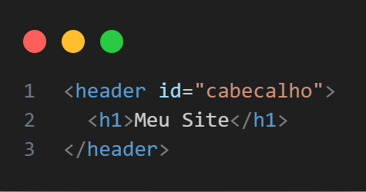
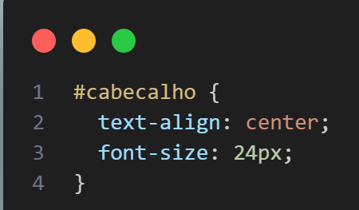
SELETOR DE ID
Estilizando Elementos Únicos com Precisão
O seletor de ID é usado quando você precisa aplicar um estilo exclusivo a um único elemento da página. Cada id deve ser único, ou seja, só pode ser usado uma vez por.
Exemplo real:
Você tem uma barra de navegação única no topo da página. Ela precisa de um estilo exclusivo.
HTML:
CSS

Slide 7
03
Seletor de Classe
O seletor de classe é um dos mais utilizados no CSS — e por um bom motivo: ele permite aplicar um mesmo conjunto de estilos a vários elementos diferentes, de forma organizada e reutilizável.

Slide 8
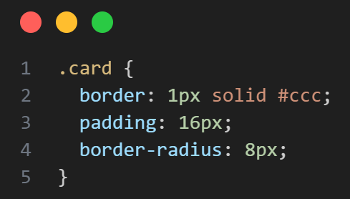
SELETOR DE CLASSE
Estilos Reutilizáveis e Flexíveis
O seletor de classe é um dos mais utilizados no CSS — e por um bom motivo: ele permite aplicar um mesmo conjunto de estilos a vários elementos diferentes, de forma organizada e reutilizável.
Usa o atributo class para aplicar o mesmo estilo a vários elementos diferentes.

Slide 9


AGRADECIMENO
Estilos Reutilizáveis e Flexíveis
Obrigado por chegar até aqui!Espero que este eBook tenha tornado o mundo do CSS mais claro, acessível e interessante para você. Entender e dominar os seletores é um passo essencial para criar páginas bem estruturadas, bonitas e funcionais.Lembre-se: programação é prática. Quanto mais você experimentar, errar, ajustar e testar, mais confiança e domínio vai ganhar. Os seletores que você aprendeu aqui são apenas o começo de um universo de possibilidades no front-end.Desejo muito sucesso na sua jornada como desenvolvedor(a). E se este material te ajudou, compartilhe com outros — conhecimento bom é conhecimento compartilhado. 🚀
Até a próxima!
Me siga no Linkedin
Autor
Alexsandro Almeida
Desenvolvedor de software

